Slide 1

Sesión de presentación: Probabilidad y estadística inferencial

Slide 2

Contenido / Índice
Profesor
Fechas importantes
Syllabus
Esquema sumativo de calificación
Evaluación formativa
Acuerdos

Slide 3
Profesor
Nombre: Sergio David Díaz Veru
Correo: sddiaz@universidadean.edu.co
Tel: 3125846230 (Solo emergencias)
Matemático con posgrado en estadística, cursando posgrado en inteligencia artificial. Cuenta con más cinco años en ámbitos educativos y tres años en trabajos asociados a consultoría en analítica de datos y manejo de información.

Slide 4
Fechas importantes
ACTIVIDAD | INICIO | FINALIZACIÓN
Inicio y Finalización de actividades académicas del Ciclo 3 | 26 de julio de 2021 | 24 de septiembre de 2021
Reporte de Notas de unidades de estudio ciclo 3 - primer corte 40% | 20 de agosto de 2021 | 26 de agosto de 2021
Evaluación de Competencias Pedagógicas Docente Ciclo 3 | 6 de septiembre de 2021 | 19 de septiembre de 2021
Aplicación Pruebas Objetivas Ciclo 3 | 20 de septiembre de 2021 | 24 de septiembre de 2021
Reporte de Notas de unidades de estudio ciclo 3 - segundo corte 60% | 24 de septiembre de 2021 | 30 de septiembre de 2021

Slide 5
Fechas importantes
ACTIVIDAD | INICIO | FINALIZACIÓN
Inicio y Finalización de actividades académicas del Ciclo 3 | 25 de julio de 2022 | 23 de septiembre de 2022
Reporte de Notas de unidades de estudio ciclo 3 - primer corte 40% | 19 de agosto de 2022 | 25 de agosto de 2022
Evaluación de Competencias Pedagógicas Docente Ciclo 3 | 5 de septiembre de 2022 | 18 de septiembre de 2022
Aplicación Pruebas Objetivas Ciclo 3 | 19 de septiembre de 2022 | 23 de septiembre de 2022
Reporte de Notas de unidades de estudio ciclo 3 - segundo corte 60% | 23 de septiembre de 2022 | 29 de septiembre de 2022

Slide 6

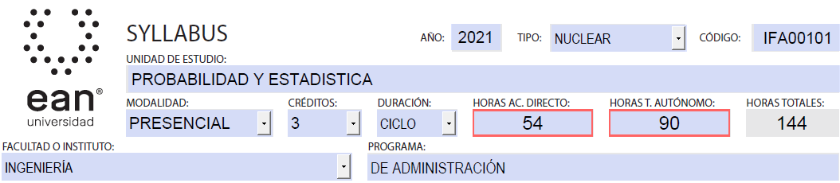
Syllabus

Slide 7
JUSTIFICACIÓN
La Estadística se ocupa de los métodos y procedimientos para recoger, clasificar, graficar y analizar los datos, siempre y cuando la variabilidad e incertidumbre sea una causa intrínseca de los mismos; así como de realizar inferencias a partir de ellos, con la finalidad de ayudar a la toma de decisiones y en su caso formular predicciones. La probabilidad de un evento es el grado de confianza que se tiene sobre la ocurrencia de dicho evento. Por lo tanto la estadística y probabilidad contribuye a la formación del profesional dándole las competencias para procesar información a partir de fenómenos observados, donde se describen hechos, plantean hipótesis y las prueban para deducir conocimiento nuevo y lógicamente válido, para hacer predicciones acerca de fenómenos, a partir de registros previos de fenómenos similares.

Slide 8
Competencias
Comprende los fenómenos que dependen del tiempo, del azar y la probabilidad, es decir de sistemas aleatorios, de tipo continuos, discretos o probabilísticos en una y varias variables.
Capacidad para identificar, formular y resolver problemas de ingeniería mediante la aplicación de principios de la ingeniería, la ciencia y las matemáticas
Capacidad de desarrollar y llevar a cabo experimentos adecuados, analizar e interpretar los datos, y el uso de criterios de ingeniería para obtener conclusiones
Capacidad de comunicarse efectivamente con una variedad de audiencias
Capacidad de reconocer la necesidad continúa de nuevos conocimientos y localizar, evaluar, integrar y aplicar este conocimiento de manera apropiada

Slide 9
Contenidos
Probabilidad
Espacios muéstrales y eventos
Axiomas, interpretaciones y propiedades de probabilidad.
Técnicas de conteo
Calculo de probabilidades.
Probabilidad condicional
Calculo de probabilidades
Probabilidad total
Teorema de Bayes
Independencia.
Variables aleatorias y distribuciones de probabilidad
Variables aleatorias
Valor esperado de variables aleatorias
Varianza de variables aleatorias
Distribuciones muestrales
Distribuciones discretas: binomial, hipergeométrica, binomial negativa, Poisson
Funciones de densidad de probabilidad
Funciones de distribución acumulativas y valores esperados
Distribuciones continuas: Normal, exponencial, gama, beta, Weibull, t-Student, Chi cuadrado, F
Variables aleatorias conjuntamente distribuidas.
Valores esperados, covarianza y correlación.
Estadísticos y sus distribuciones

Slide 10
Estimación puntual y por intervalo
Distribución de la media muestral
Distribución de una combinación lineal
Algunos conceptos generales de estimación puntual
Métodos de estimación puntual.
Propiedades básicas de los intervalos de confianza.
Intervalos de confianza de muestra grande para una media y proporción de población.
Intervalos basados en una distribución de población normal.
Intervalos de confianza para la varianza y desviación estándar.
Pruebas de hipótesis
Hipótesis y procedimientos de prueba.
Pruebas sobre una media de población.
Pruebas relacionadas con una proporción de población.
Valores P
Pruebas z e intervalos de confianza para una diferencia entre medias de población.
Pruebas t con dos muestras e intervalo de confianza.
Inferencia sobre una diferencia entre proporciones de población.
Inferencia sobre una diferencia entre proporciones de población.
Inferencias sobre dos varianzas de población.
Regresión lineal

Slide 11






Adicionales
Suite office
R
Licencia campus
Jupyter Notebook
Phyton

Slide 12
Bibliografía
Walpole, R. E. (2012). Probabilidad y estadística para ingeniería y ciencias [Recurso electrónico] / Ronald E. Walpole... [et al.]. México: Pearson.
Mendenhall, W., Beaver, R. J., & Beaver, B. M. (2010).Introducción a la probabilidad y estadística. México, D.F: Cengage Learning.
Devore, J. L. (2012). Probabilidad y estadística para ingeniería y ciencias. Australia [etc.]: Cengage Learning.
Spiegel, M. R. (2010). Probabilidad y estadística. Méico [etc.]: McGraw-Hill.
Montgomery, D. C., & Runger, G. C. (2011). Applied statistics and probability for engineers. Singapore: Wiley.
Muñoz de Özak, M., & Blanco Castañeda, L. (2002). Introducción a la teoría avanzada de la probabilidad. Bogotá: Universidad Nacional.
Ross, S. (2010). A first Course in probability. Editorial Prentice Hall.

Slide 13
Esquema sumativo de calificación
Actividad | Porcentaje | Fecha tentativa | Corte
Taller | 10% | 6 de Agosto | Primer corte 40%
Quices y/o tareas | 10% | 26/07 – 20/08
Parcial | 20% | 20 de Agosto
Taller | 10% | 10 de Septiembre | Segundo corte 60%
Quices y/o tareas | 10% | 27/08 – 17/09
Exposición y/o trabajo escrito | 10% | 22-24 de Septiembre
Parcial | 20% | 17 de Septiembre
Prueba objetiva | 10% | 20 – 24 de Septiembre

Slide 14
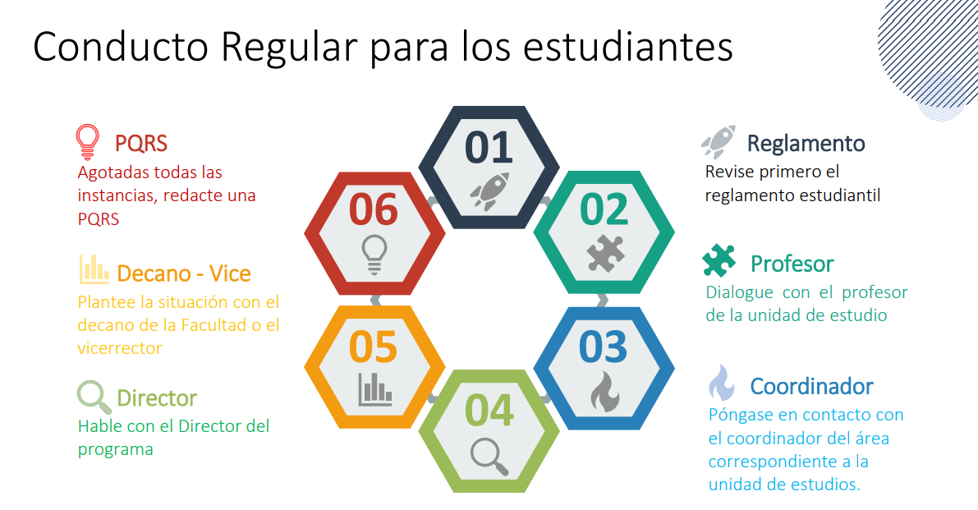

Slide 15
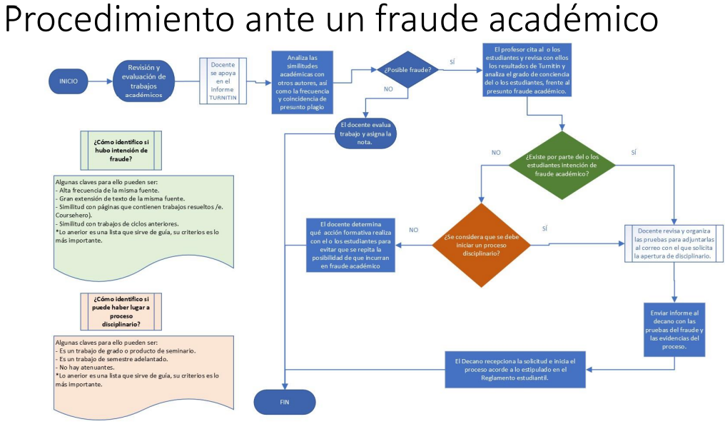

Slide 16
Evaluación formativa
Preguntas orientadoras y presentación de problemas.
Retroalimentación de talleres, quices y parciales.
Preguntas sobre argumentaciones empleadas.
Manejo de programas informáticos.
Ejemplificación.
Ejercicios rápidos durante las clases.

Slide 17
Acuerdos
Puntualidad en las entregas
Excusas válidas
Asistencia
Presencial

Slide 18


Calle 71 No. 9 - 84

